Slide 1
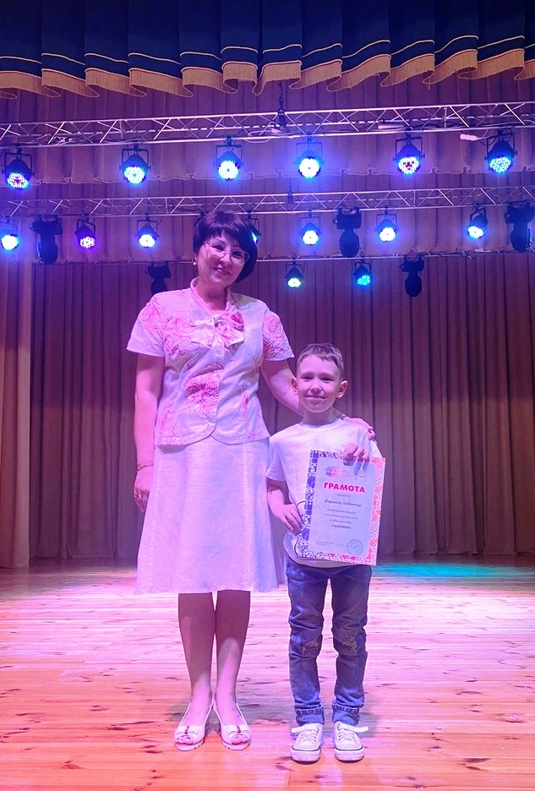
Министерство образования РМ ПОРТФОЛИО Беляевой Татьяны Леонидовны педагога дополнительного образования МУ ДО «Центр детского творчества №2»
го Саранск РМ
Дата рождения: 11.07.1967
Профессиональное образование:
Высшее, Казанская Государственная
Академия Культуры и Искусства,
квалификация «Менеджер в социально-культурной деятельности»
Диплом ДВС № 0126724, 08.04. 2000г.
Стаж педагогической работы по специальности: 25 лет
Общий трудовой стаж: 39 лет
Наличие квалификационной
категории: Высшая
Дата последней аттестации:
Приказ №541 от 22.05.2019 г.

Slide 2
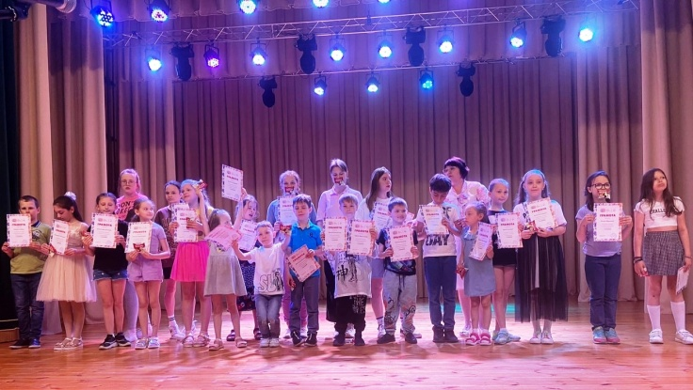
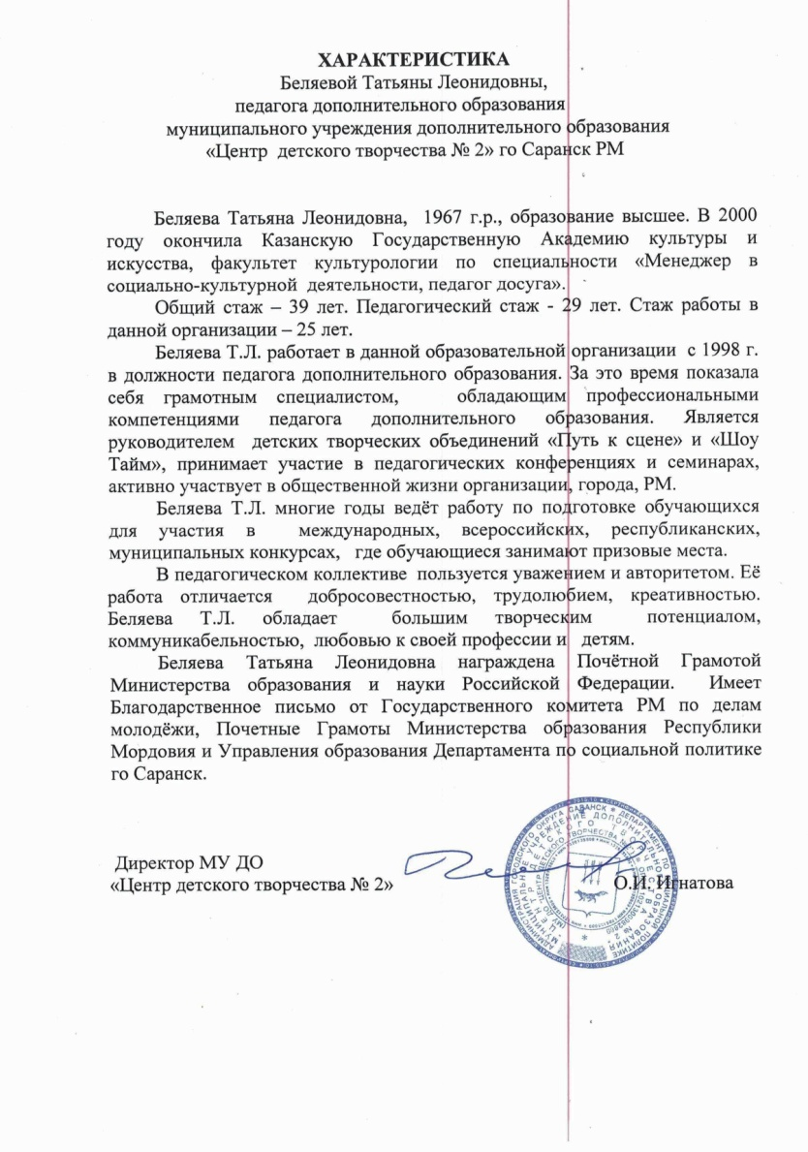
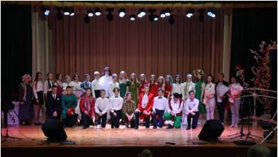
Характеристика-представление

Slide 3
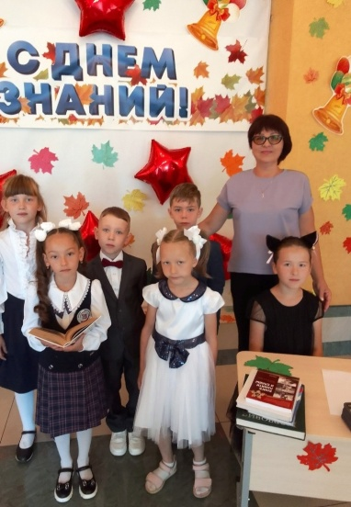
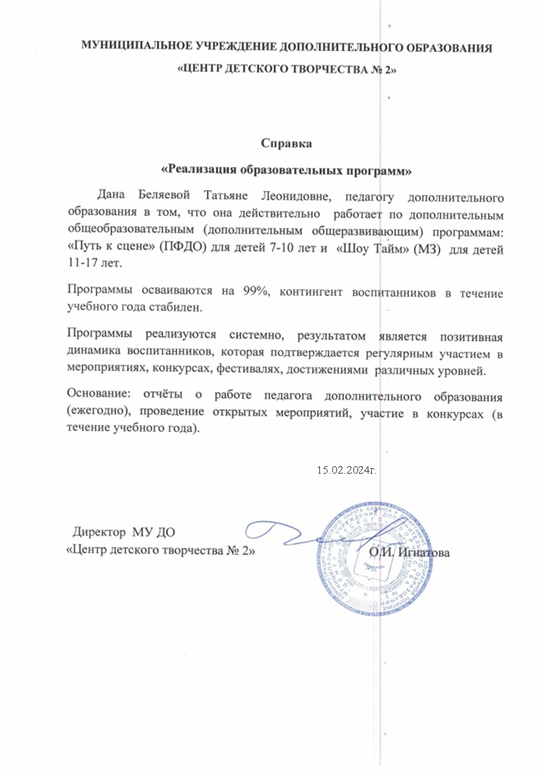
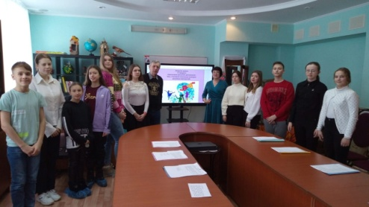
1. Реализация образовательных программ

Slide 4
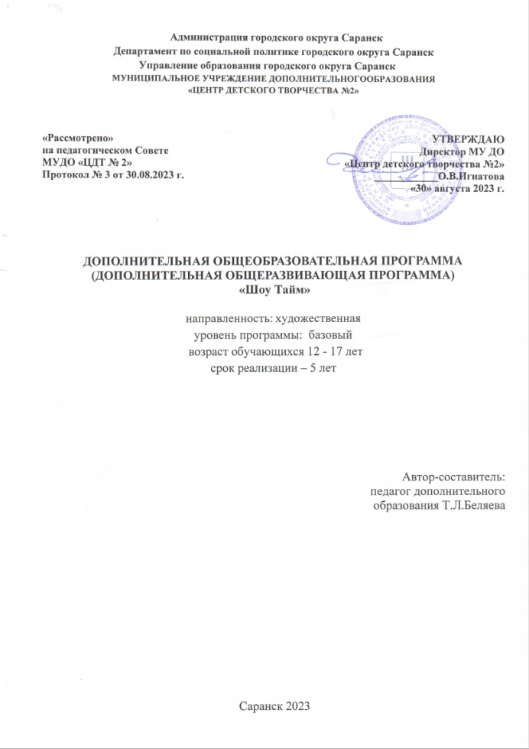
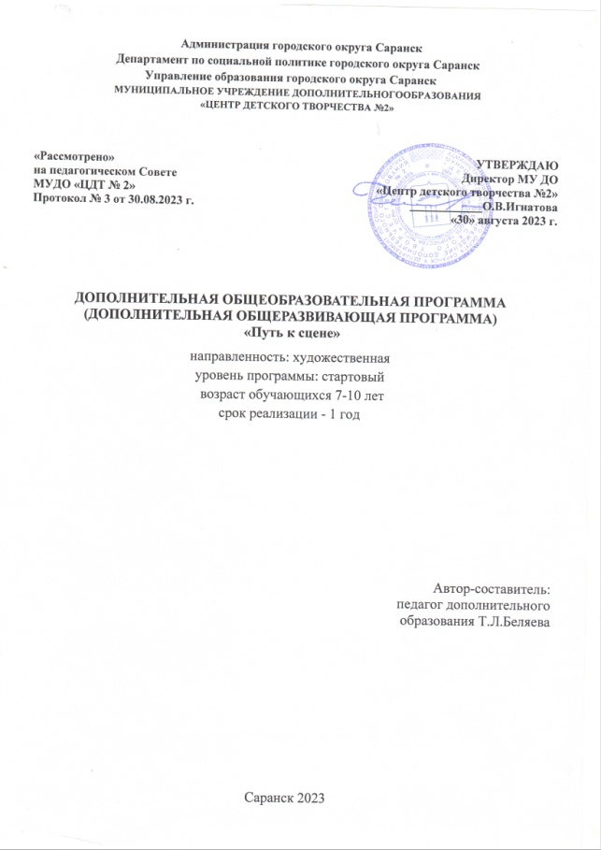
Реализация образовательных программ
МЗ ПФДО

Slide 5
2. Результаты участия в инновационной (экспериментальной) деятельности
нет

Slide 6
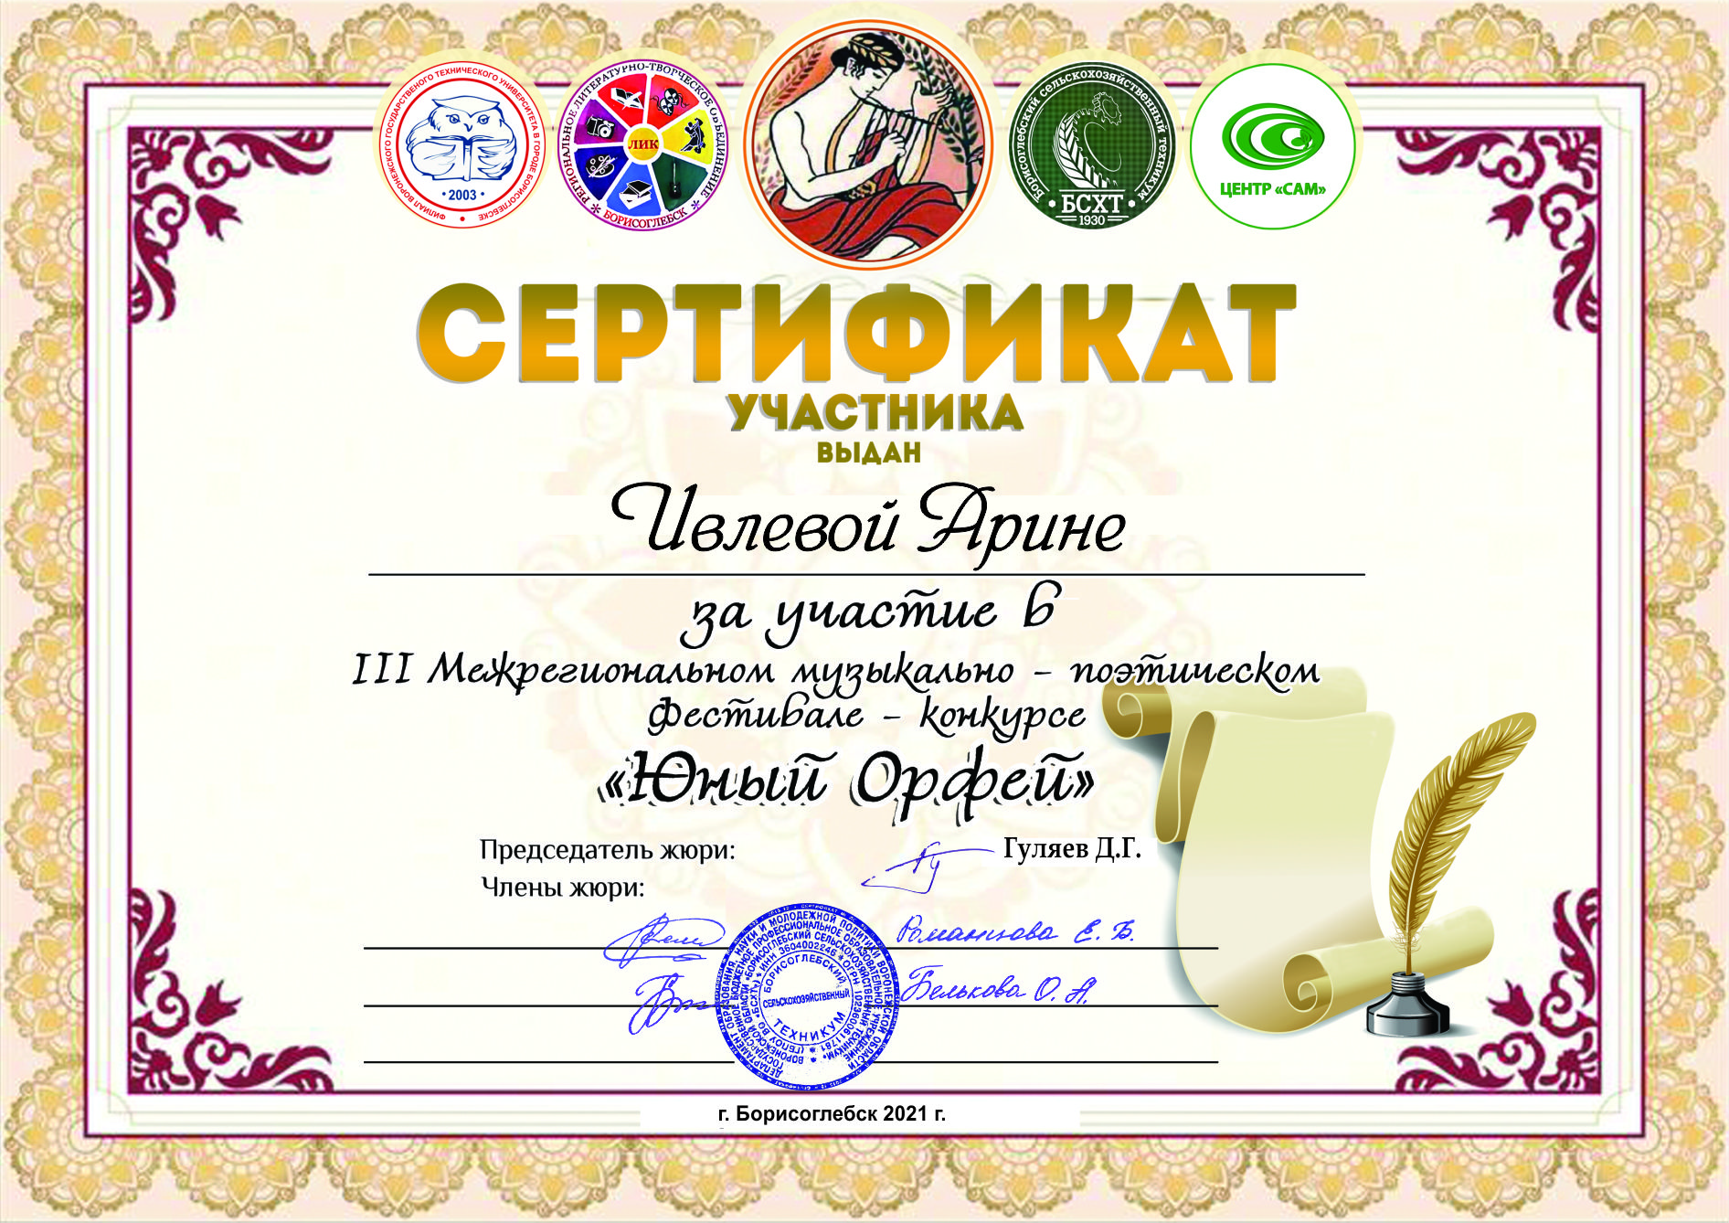
3. Участие детей в конкурсах, выставках, акциях
Интернет-уровень

Slide 7
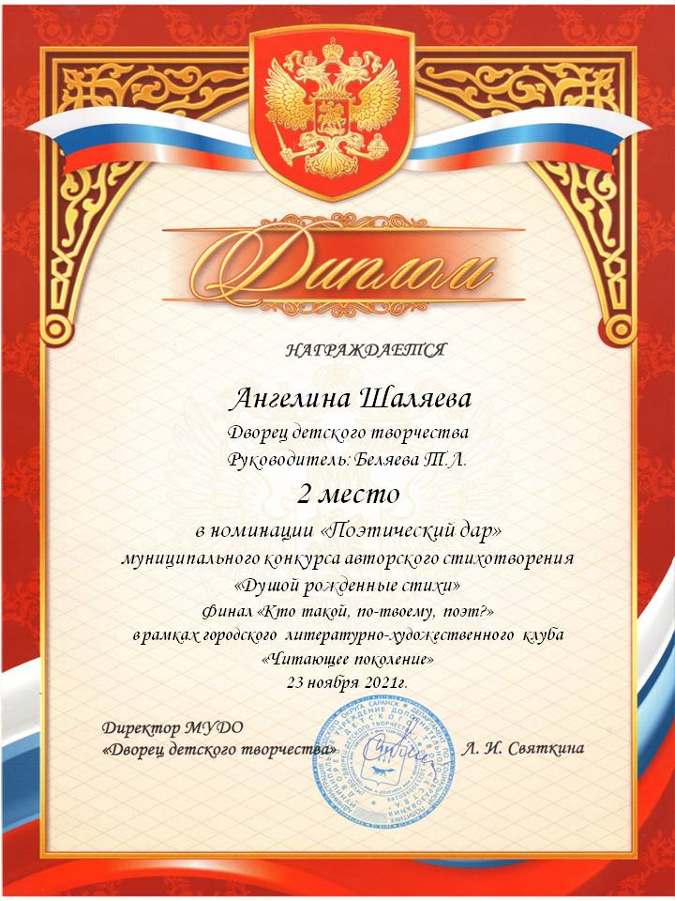
3. Участие детей в конкурсах, выставках, акциях
Муниципальный уровень

Slide 8
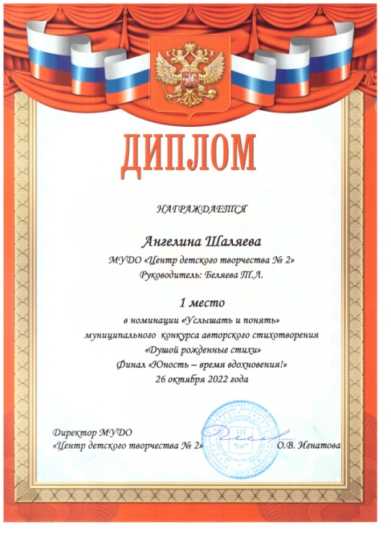
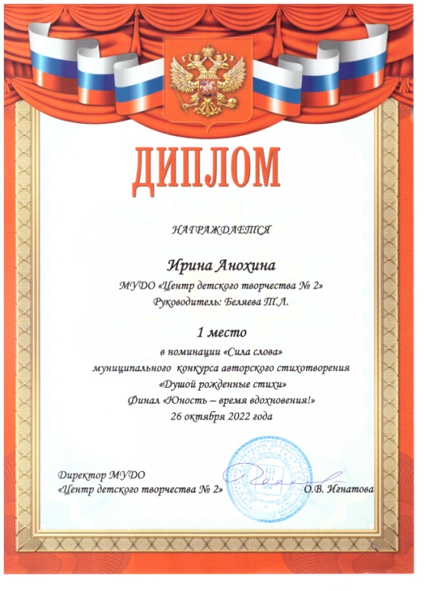
3. Участие детей в конкурсах, выставках, акциях
Муниципальный уровень

Slide 9
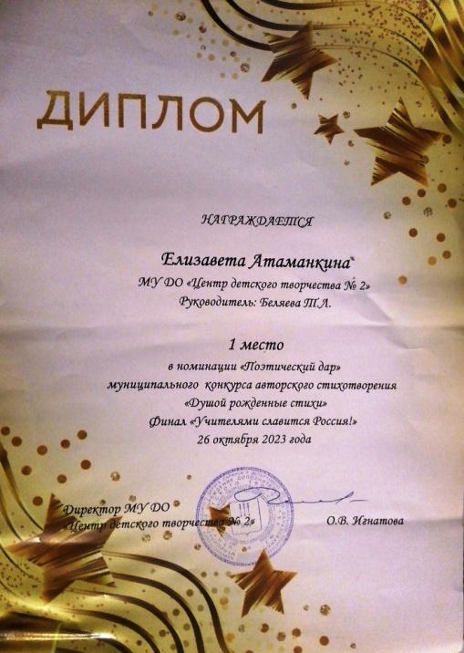
3. Участие детей в конкурсах, выставках, акциях
Муниципальный уровень

Slide 10
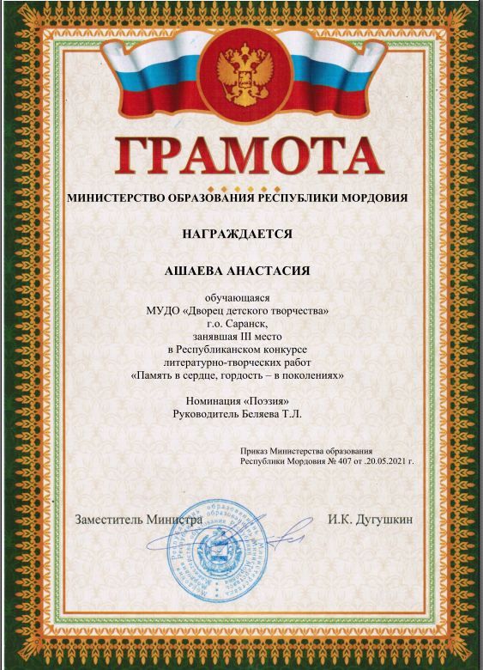
3. Участие детей в конкурсах, выставках, акциях
Республиканский уровень

Slide 11
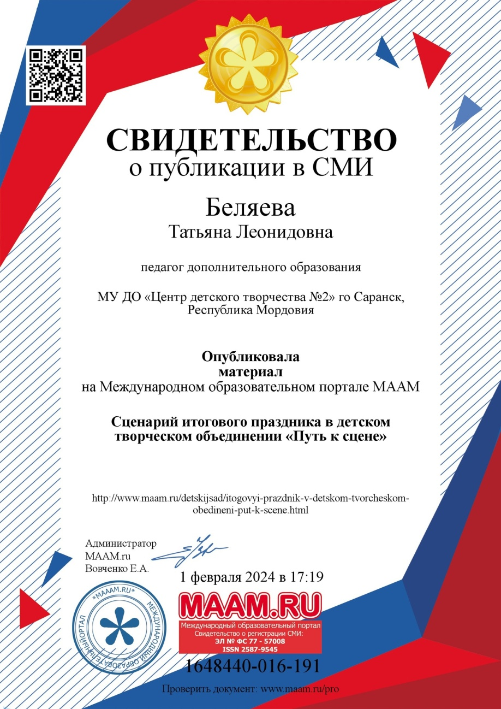
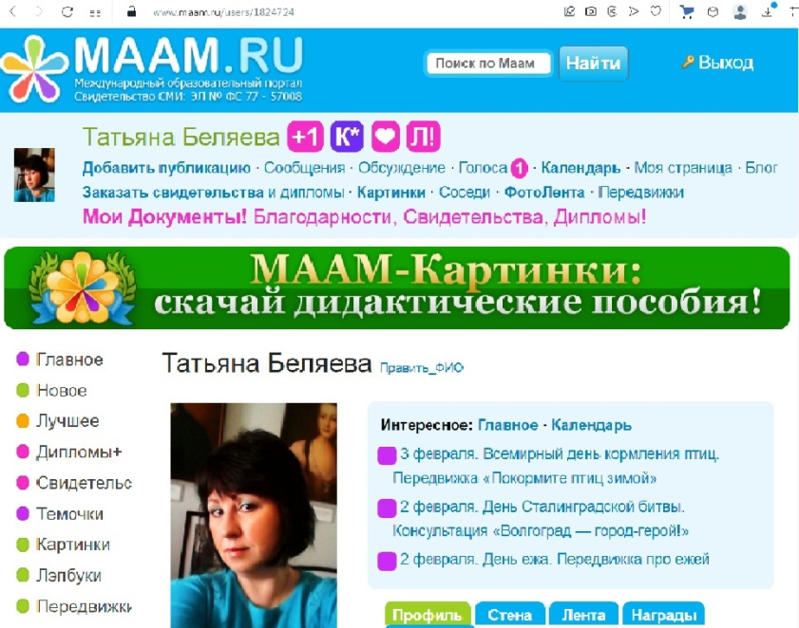
4. НАЛИЧИЕ ПУБЛИКАЦИЙ
https://www.maam.ru/users/1824724

Slide 12
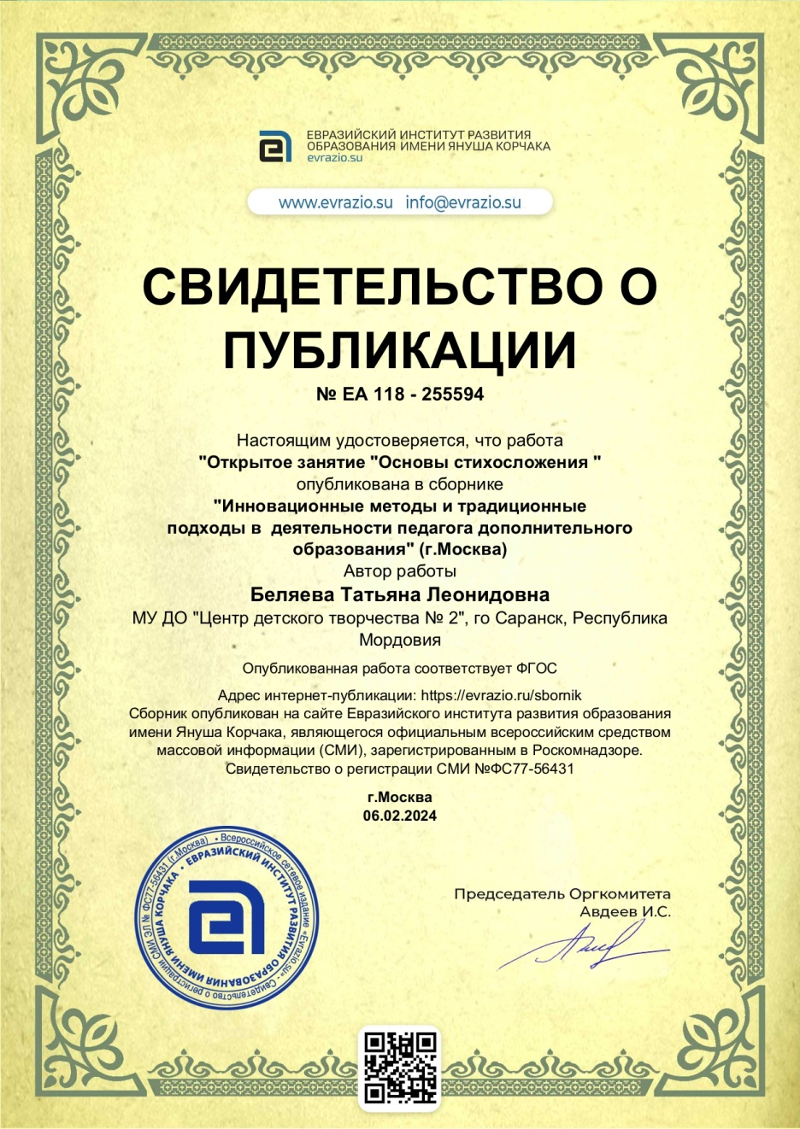
4. НАЛИЧИЕ ПУБЛИКАЦИЙ
https://evrazio.ru/

Slide 13
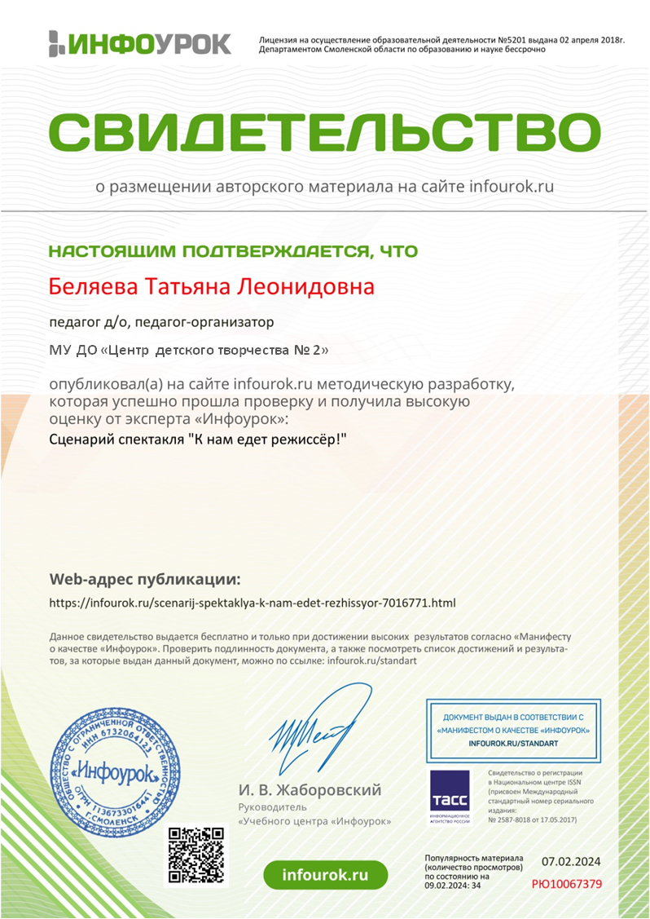
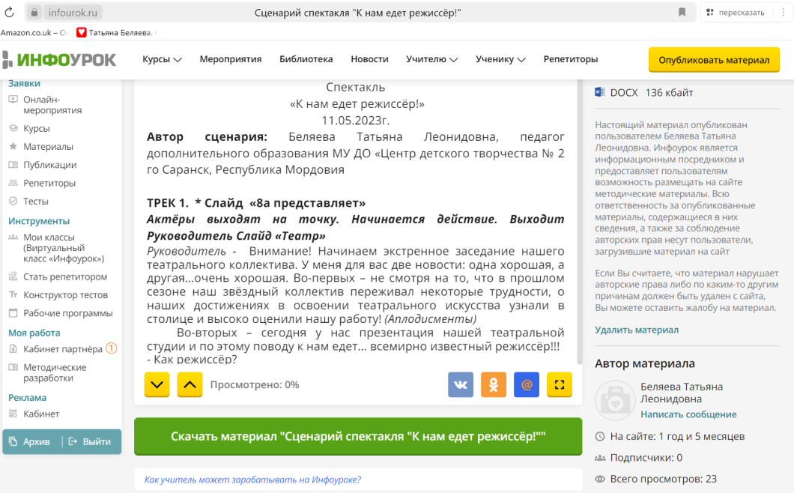
НАЛИЧИЕ АВТОРСКИХ ПРОГРАММ, МЕТОДИЧЕСКИХ ПОСОБИЙ
Интернет уровень

Slide 14
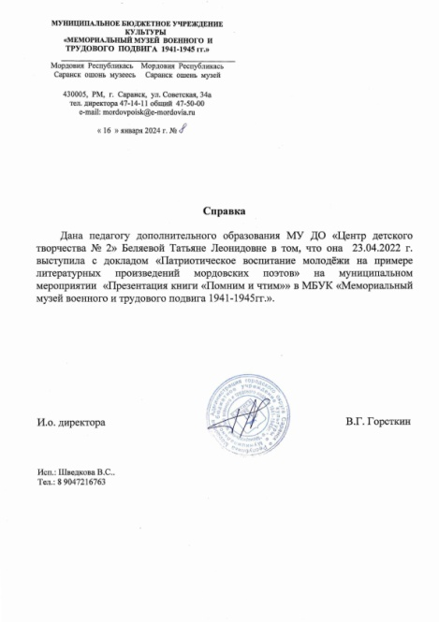
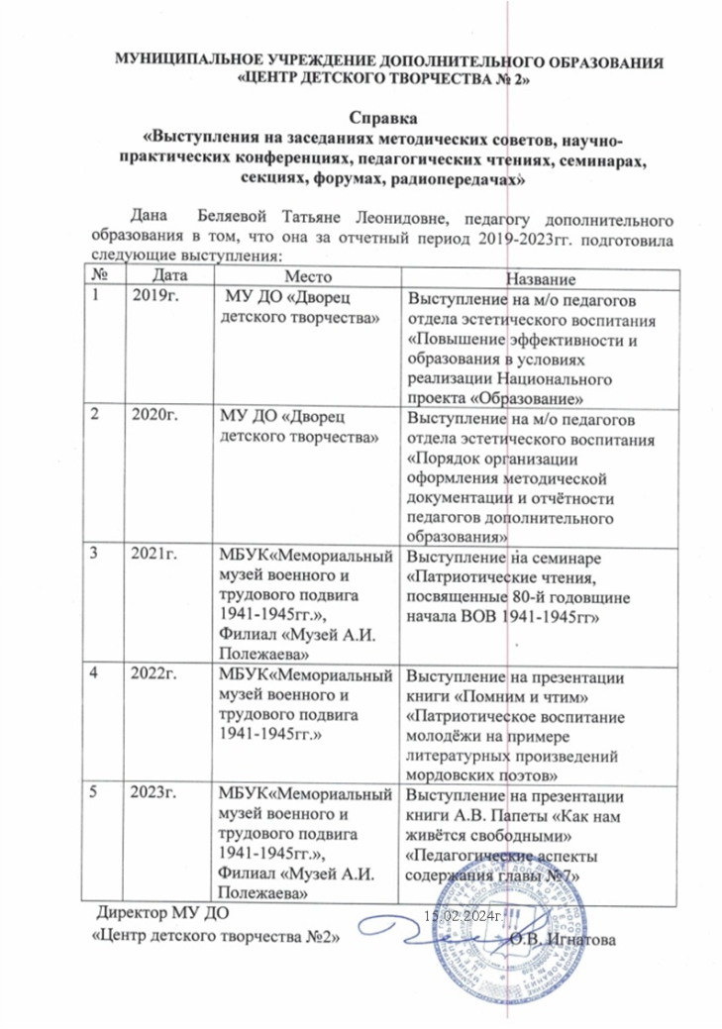
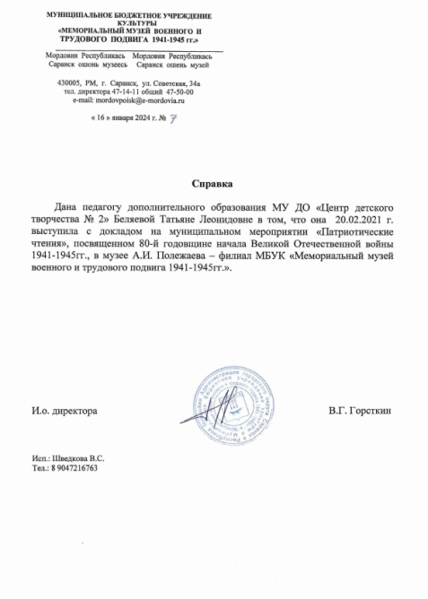
6. Выступления на заседаниях методических советов, научно-практических конференциях, педагогических чтениях, семинарах, секциях, форумах, радиопередачах (очно)

Slide 15
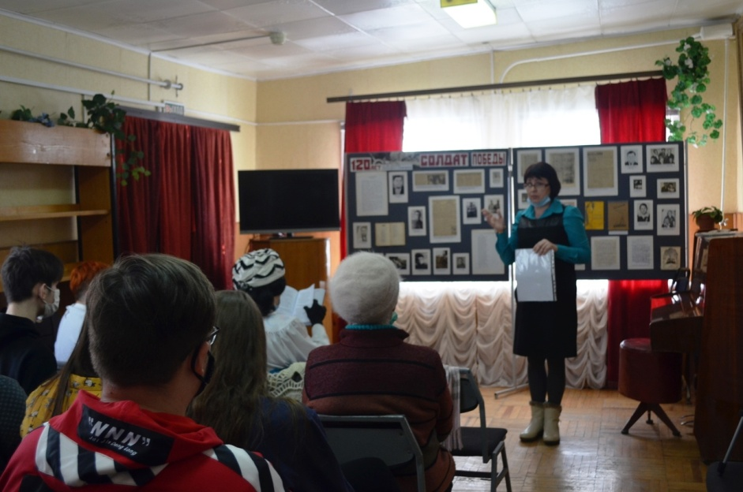
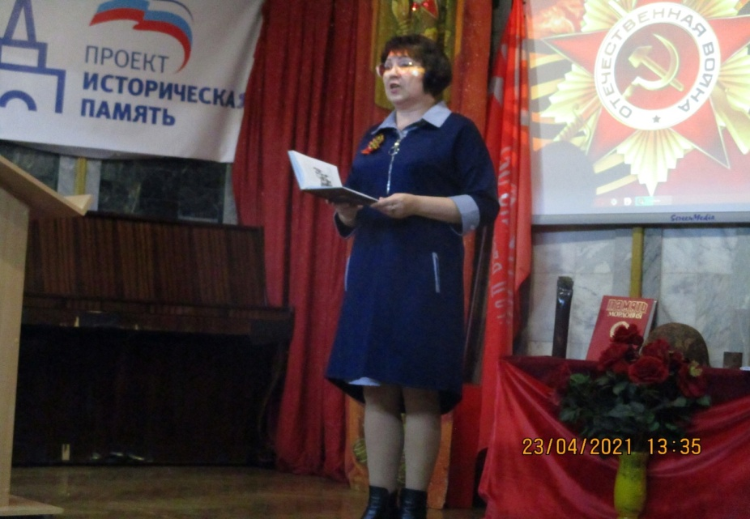
6. Выступления на заседаниях методических советов, научно-практических конференциях, педагогических чтениях, семинарах, секциях, форумах, радиопередачах (очно)
МБУК«Мемориальный музей военного и трудового подвига 1941-1945гг.»,
Филиал «Музей А.И. Полежаева» Выступление на семинаре «Патриотические чтения, посвященные 80-й годовщине начала ВОВ 1941-1945гг», 2020 г.
МБУК«Мемориальный музей военного и трудового подвига 1941-1945гг.» Выступление на презентации книги «Помним и чтим» «Патриотическое воспитание молодёжи на примере литературных произведений мордовских поэтов», 2021 г.

Slide 16
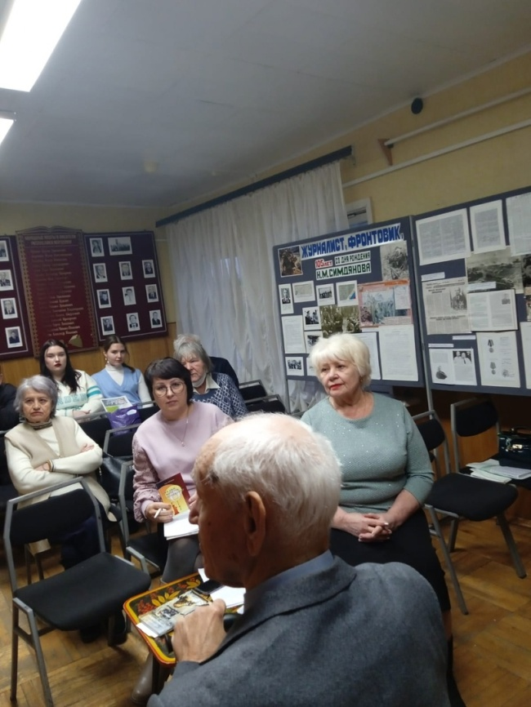
6. Выступления на заседаниях методических советов, научно-практических конференциях, педагогических чтениях, семинарах, секциях, форумах, радиопередачах (очно)
МБУК«Мемориальный музей военного и трудового подвига 1941-1945гг.»,
Филиал «Музей А.И. Полежаева» Выступление на презентации книги А.В. Папеты «Как нам живётся свободными» «Педагогические аспекты содержания главы №7»,
2023г.

Slide 17
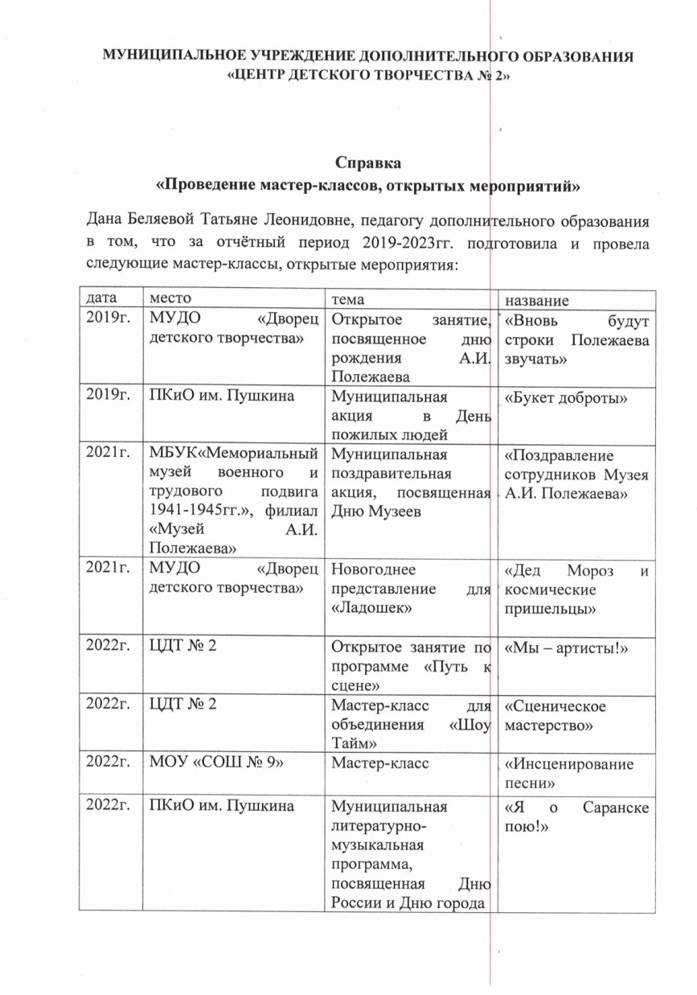
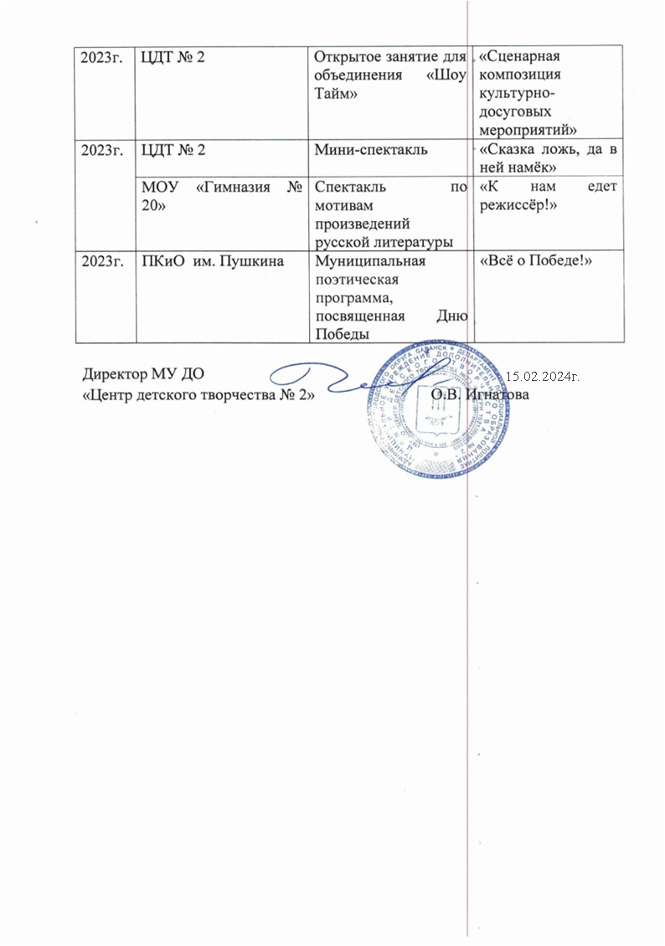
7. Проведение мастер-классов, открытых мероприятий, акций

Slide 18
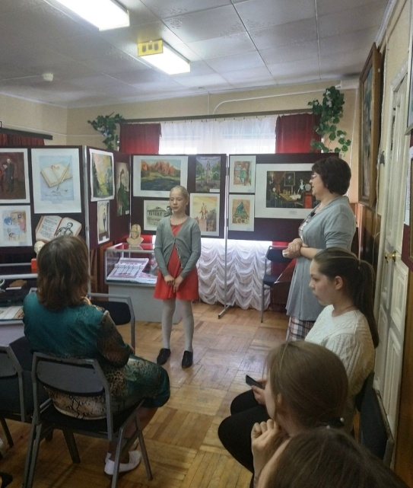
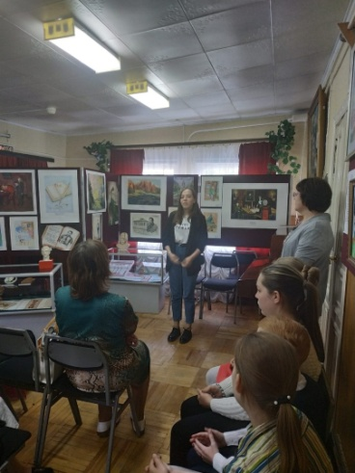
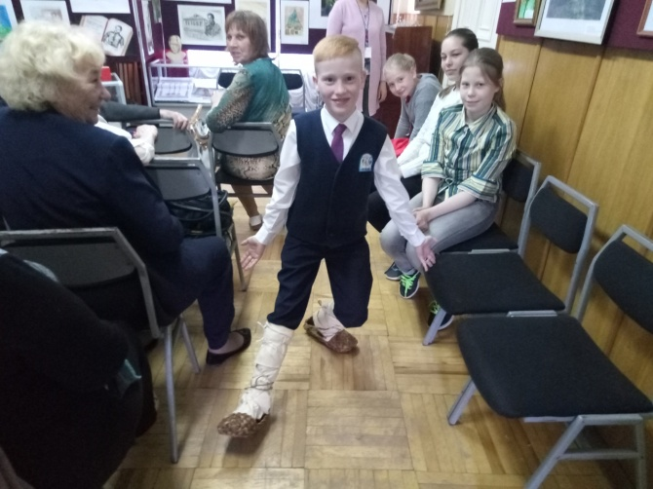
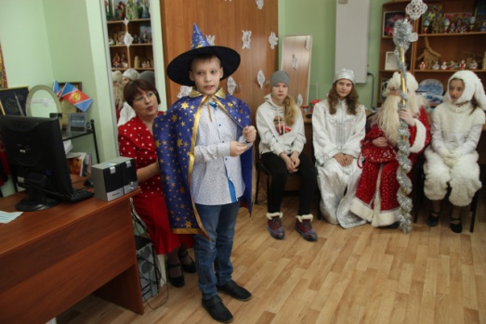
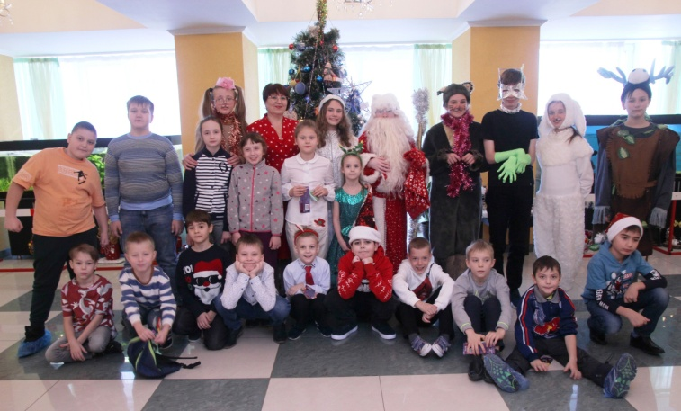
7. Проведение мастер-классов, открытых мероприятий, акций
МБУК «Мемориальный музей
военного и трудового подвига 1941-1945гг.», филиал «Музей А.И. Полежаева» «Поздравление сотрудников Музея А.И. Полежаева», 2021г.
Новогоднее представление «Дед Мороз и космические пришельцы» для детей объединения «Путь к сцене», 2021г.

Slide 19
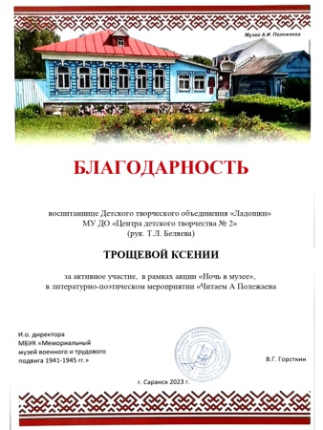
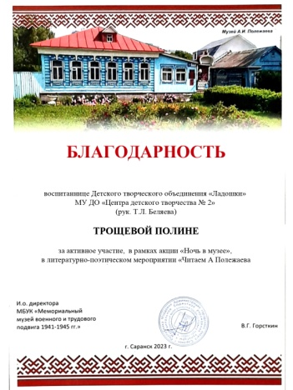
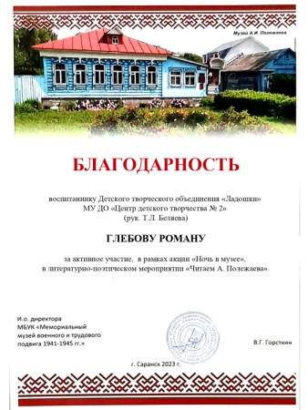
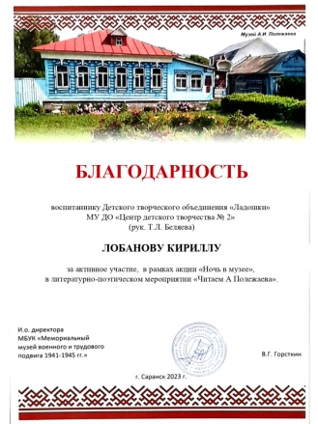
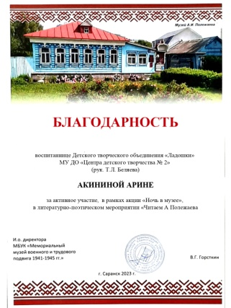
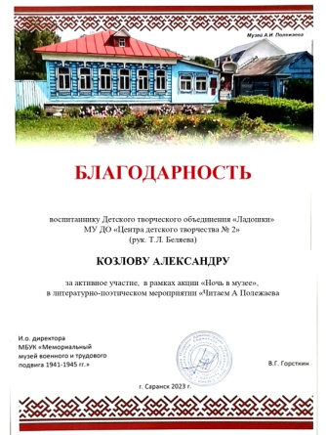
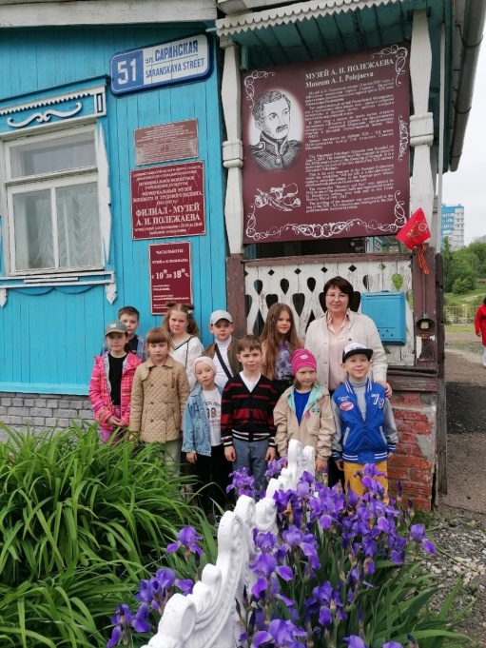
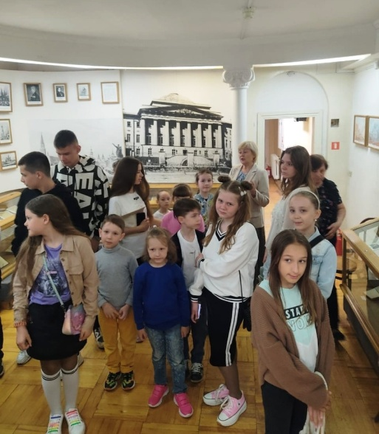
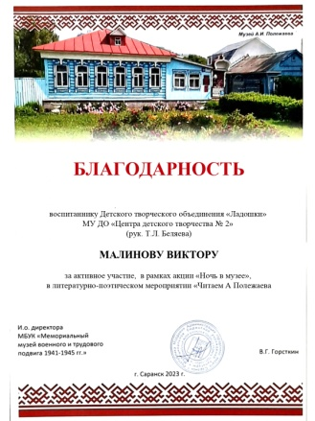
7. Проведение мастер-классов, открытых мероприятий, акций
МБУК «Мемориальный музей
военного и трудового подвига 1941-1945гг.», филиал «Музей А.И. Полежаева» Всероссийская акция «Ночь в Музее», 2023г.

Slide 20
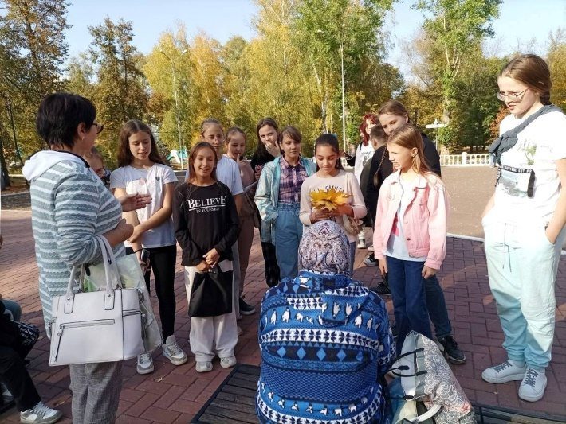
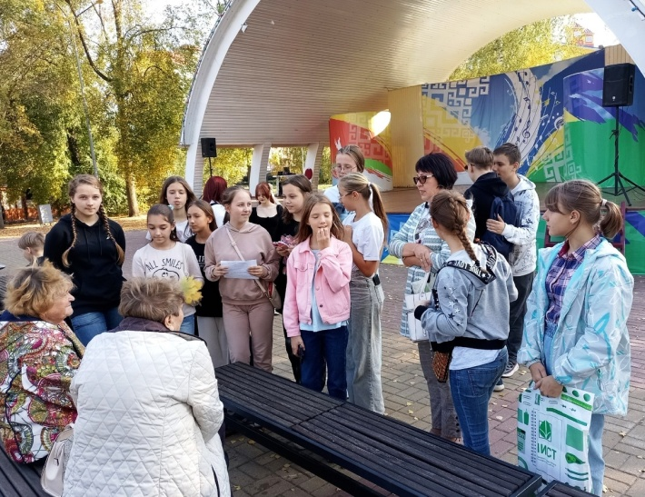
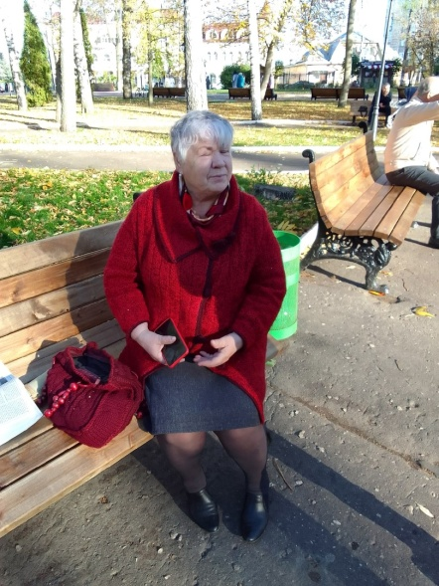
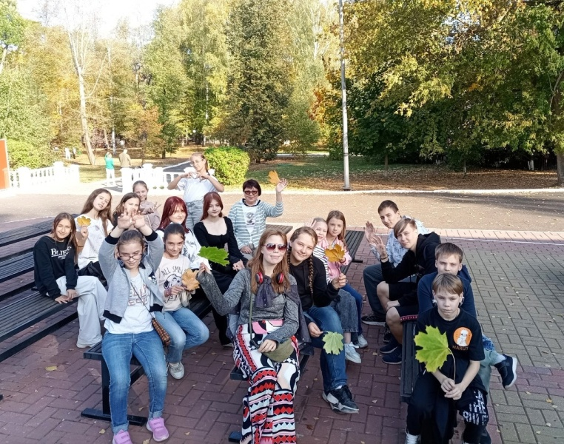
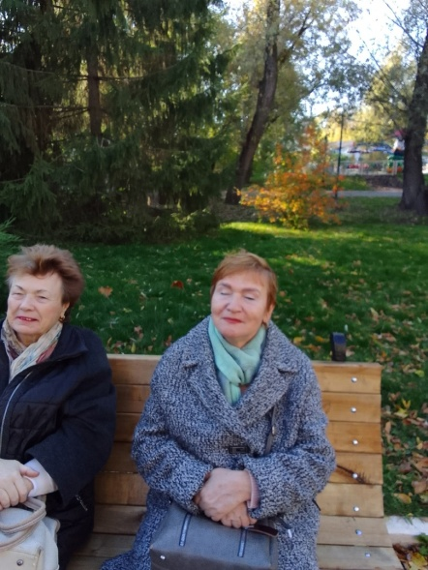
7. Проведение мастер-классов, открытых мероприятий, акций
Парк Культуры и отдыха им. А.С. Пушкина Муниципальная акция в День пожилых людей «Букет доброты», 2023 г.

Slide 21
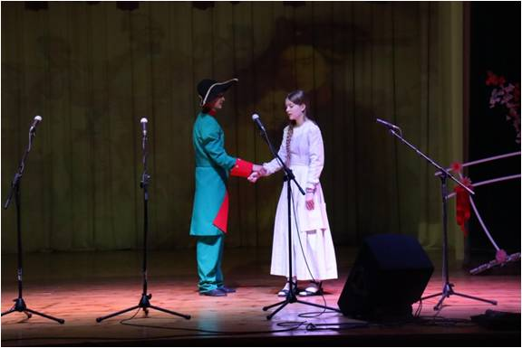
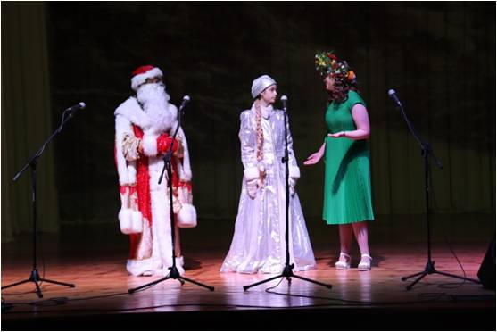
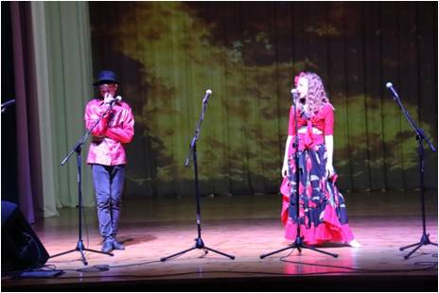
7. Проведение мастер-классов, открытых мероприятий, акций
Центр детского творчества № 2
Детское творческое объединение
«Путь к сцене»
Спектакль по мотивам произведений русской литературы
«К нам едет режиссёр!», 2023г.

Slide 22
7. Проведение мастер-классов, открытых мероприятий, акций
Центр детского творчества № 2
Детское творческое объединение
«Путь к сцене»
Мини-спектакль
«Сказка ложь, да в ней намёк»,
2023г.

Slide 23
7. Проведение мастер-классов, открытых мероприятий, акций
Центр детского творчества № 2
Детское творческое объединение
«Шоу Тайм»
Мастер-класс
«Сценическое мастерство», 2022г.
Центр детского творчества № 2
Детское творческое объединение
«Путь к сцене»
Открытое занятие «Мы – артисты!»,
2023г.

Slide 24
7. Проведение мастер-классов, открытых мероприятий, акций
Детское творческое объединение «Путь к сцене»
Мастер-класс «Инсценирование песни»,
2022г.

Slide 25
7. Проведение мастер-классов, открытых мероприятий, акций
Центр детского творчества № 2
Детское творческое объединение
«Шоу Тайм»
Открытое занятие
«Сценарная композиция культурно-досуговых мероприятий»,
2023г.

Slide 26
7. Проведение мастер-классов, открытых мероприятий, акций
Парк культуры и отдыха им. А.С. Пушкина.
Детское творческое объединение «Путь к сцене»
Муниципальная
литературно-музыкальная программа,
посвященная Дню России и Дню города
«Я о Саранске пою!»,
2023г.
Фонтанный спуск,
Детское творческое объединение «Путь к сцене»Муниципальная поэтическая программа, посвященная Дню Победы «Всё о Победе!», 2023г.

Slide 27
7. Проведение мастер-классов, открытых мероприятий, акций
Центр детского творчества № 2
Детское творческое объединение
«Путь к сцене»,
праздничная программа,
посвященная
Дню Матери,
2023г.
«ПУСТЬ ВСЕГДА БУДЕТ МАМА!»

Slide 28
8. Экспертная деятельность
нет

Slide 29
9. Общественно-педагогическая активность педагога: участие в комиссиях, педагогических сообществах, в жюри конкурсов
Интернет уровень
https://solncesvet.ru/
https://www.maam.ru/users/1824724
https://infourok.ru

Slide 30
9. Общественно-педагогическая активность, участие в комиссиях, педагогических сообществах, в жюри
конкурсов
Интернет уровень
Педагогический портал
«Солнечный свет»
https://vk.com/solnechniisvet

Slide 31
9. Общественно-педагогическая активность, участие в комиссиях, педагогических сообществах, в жюри конкурсов
Муниципальный уровень

Slide 32
9. Общественно-педагогическая активность, участие в комиссиях, педагогических сообществах, в жюри конкурсов
Муниципальный уровень
МБУК«Мемориальный музей военного и трудового подвига 1941-1945гг.»
Торжественное мероприятие «Блокада», посвященное 80-летию снятия блокады с Ленинграда, 2023г.

Slide 33
9 . Общественно-педагогическая активность, участие в комиссиях, педагогических сообществах, в жюри конкурсов
Муниципальный уровень
МБУК«Мемориальный музей военного и трудового подвига 1941-1945гг.»
Торжественное мероприятие «Блокада», посвященное 80-летию снятия блокады с Ленинграда, 2023г.

Slide 34
9. Общественно-педагогическая активность, участие в комиссиях, педагогических сообществах, в жюри конкурсов
Республиканский уровень

Slide 35
9. Общественно-педагогическая активность, участие в комиссиях, педагогических сообществах, в жюри конкурсов
Российский уровень
Плетение маскировочных сетей в рамках Всероссийской акции «Защитим с любовью»,
2022-2023гг.

Slide 36
10. Наставничество
нет

Slide 37
11. Позитивные результаты работы с детьми

Slide 38
Участие в профессиональных конкурсах
Интернет уровень

Slide 39
13. Награды и поощрения
Интернет-уровень

Slide 40
10. Награды и поощрения
Муниципальный уровень

Slide 41
13. Награды и поощрения
Муниципальный уровень

Slide 42
13. Награды и поощрения
Республиканский уровень

Slide 43
13. Награды и поощрения
Российский уровень

